Slide 1
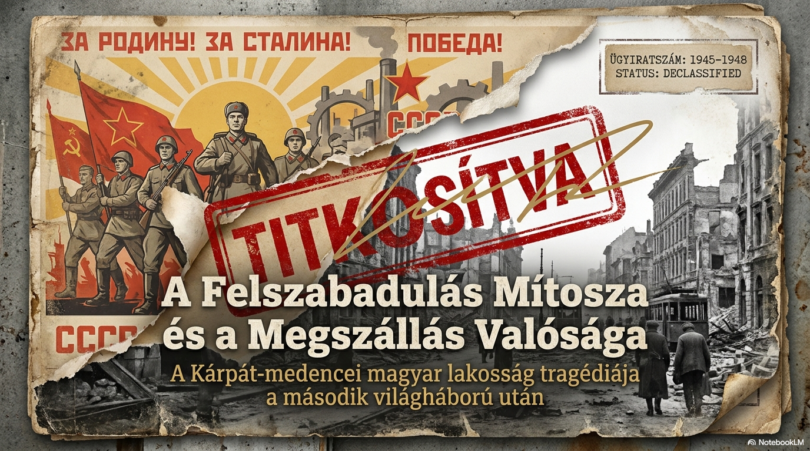

Slide 2
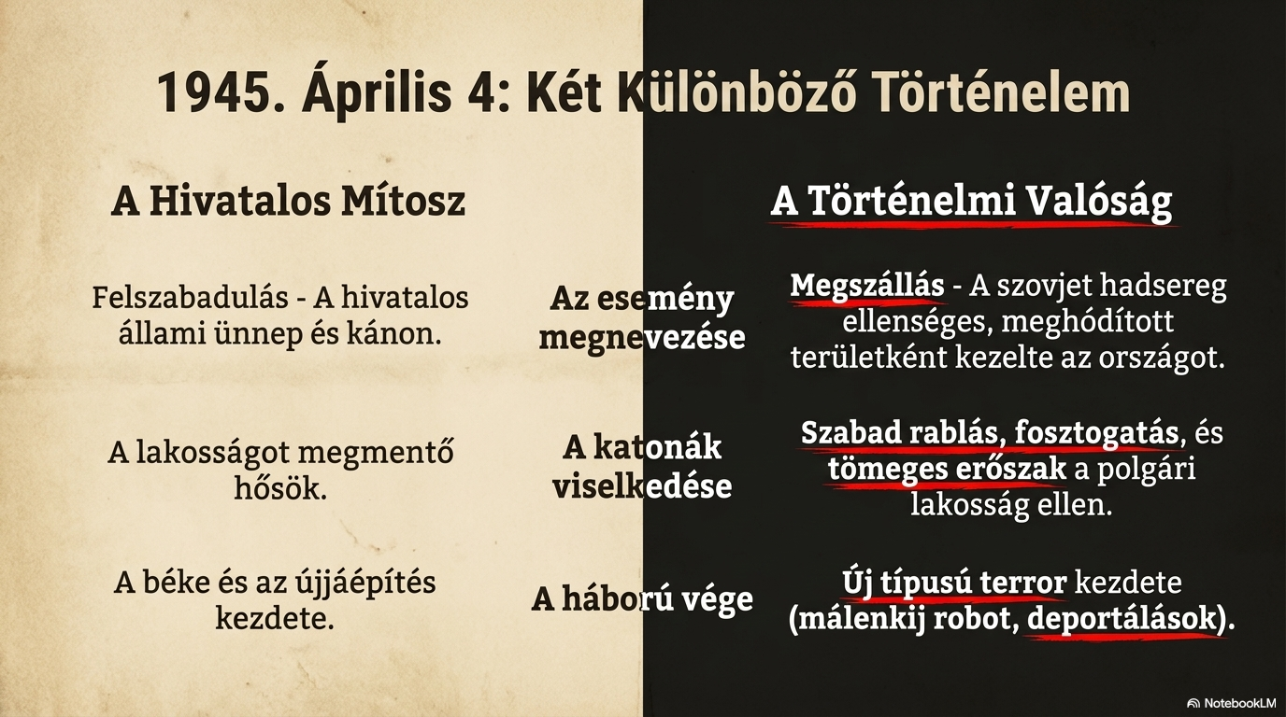

Slide 3
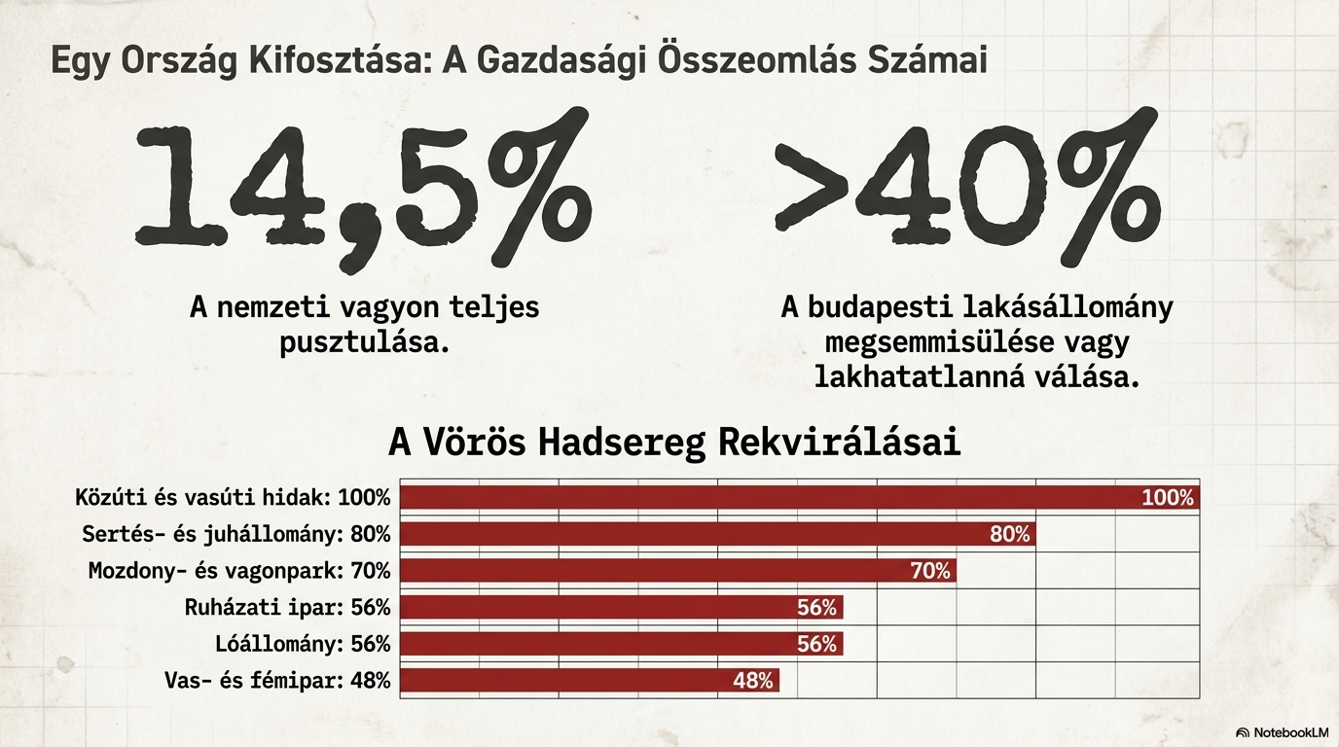

Slide 4
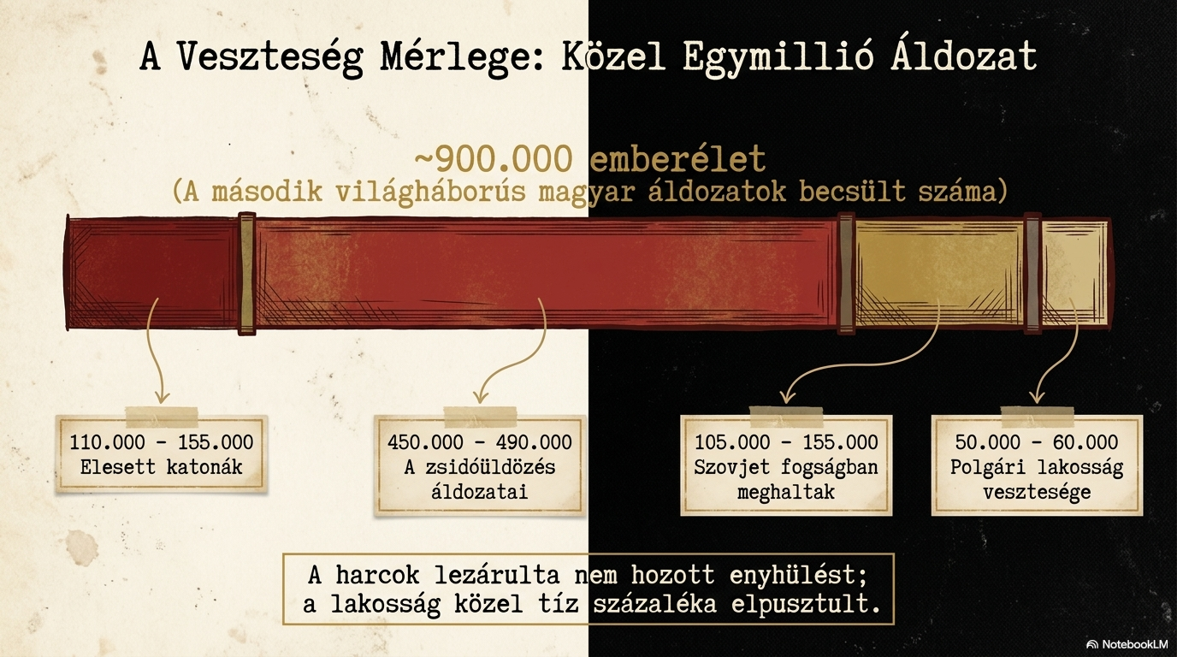

Slide 5
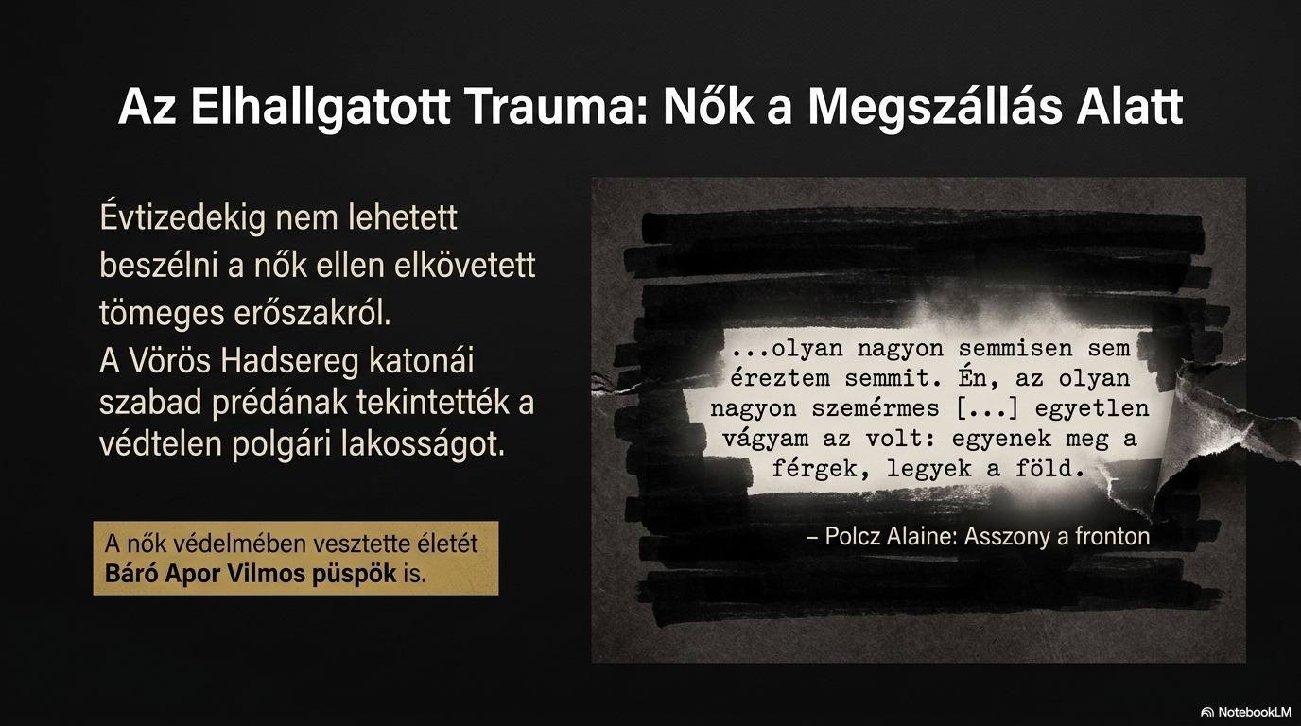

Slide 6
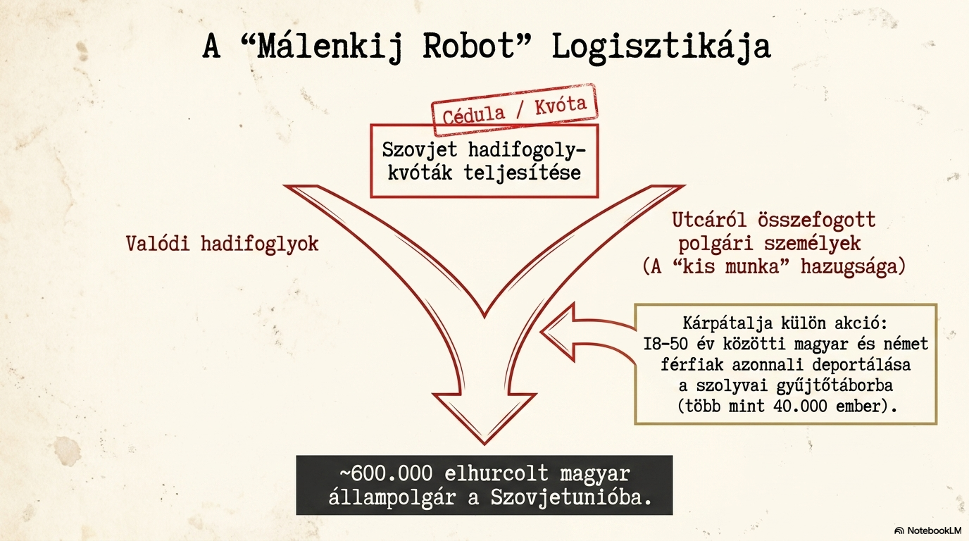

Slide 7
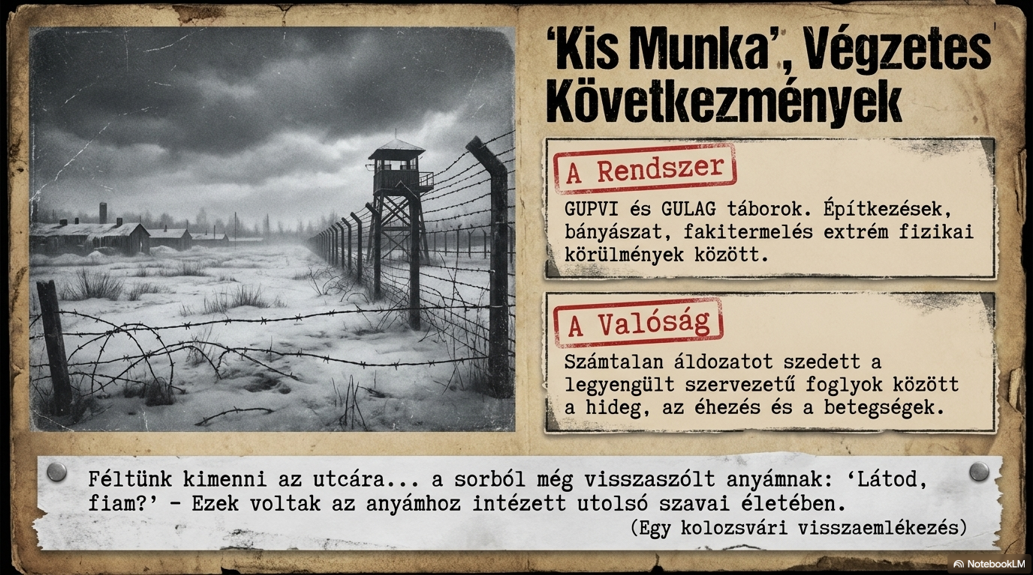

Slide 8
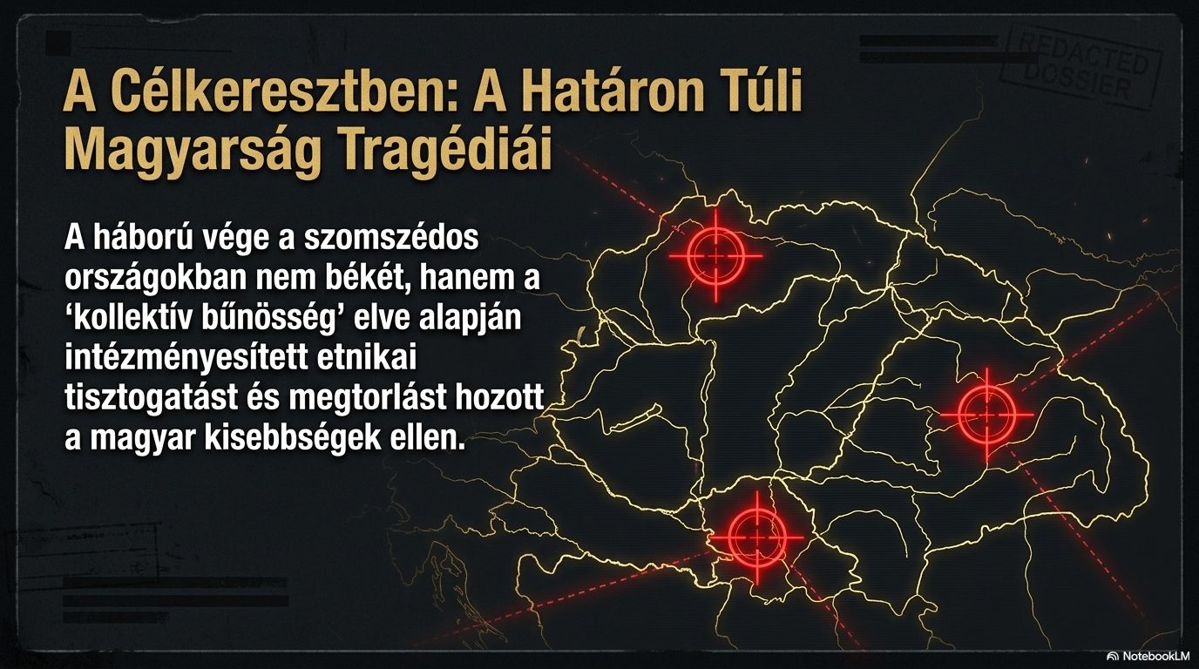

Slide 9
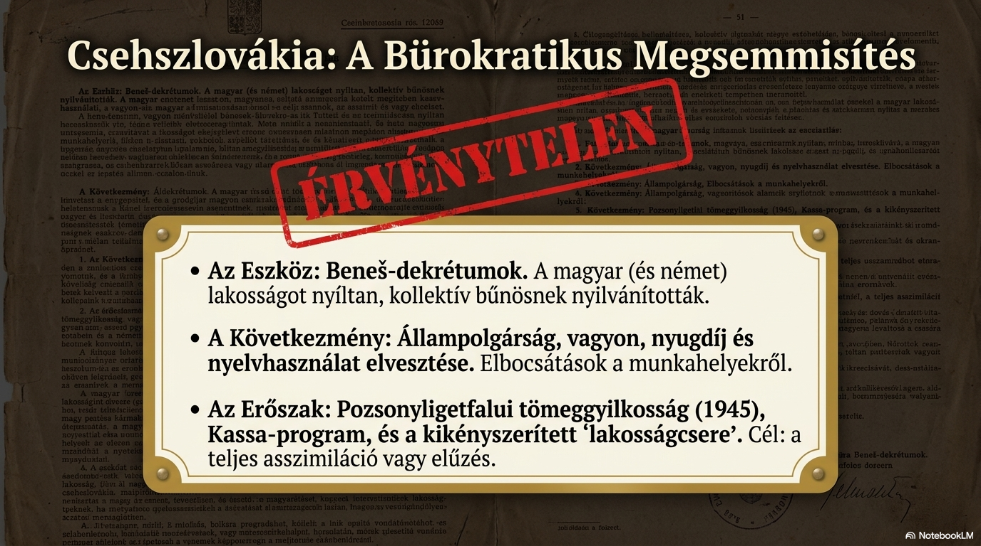

Slide 10
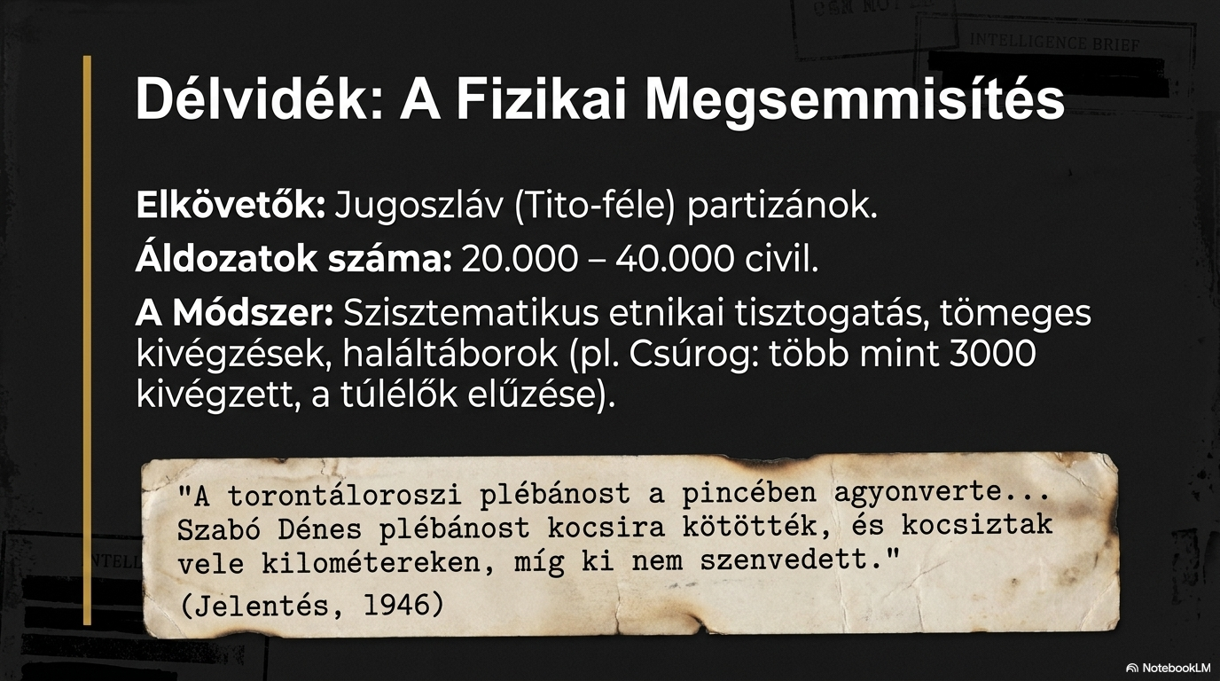

Slide 11
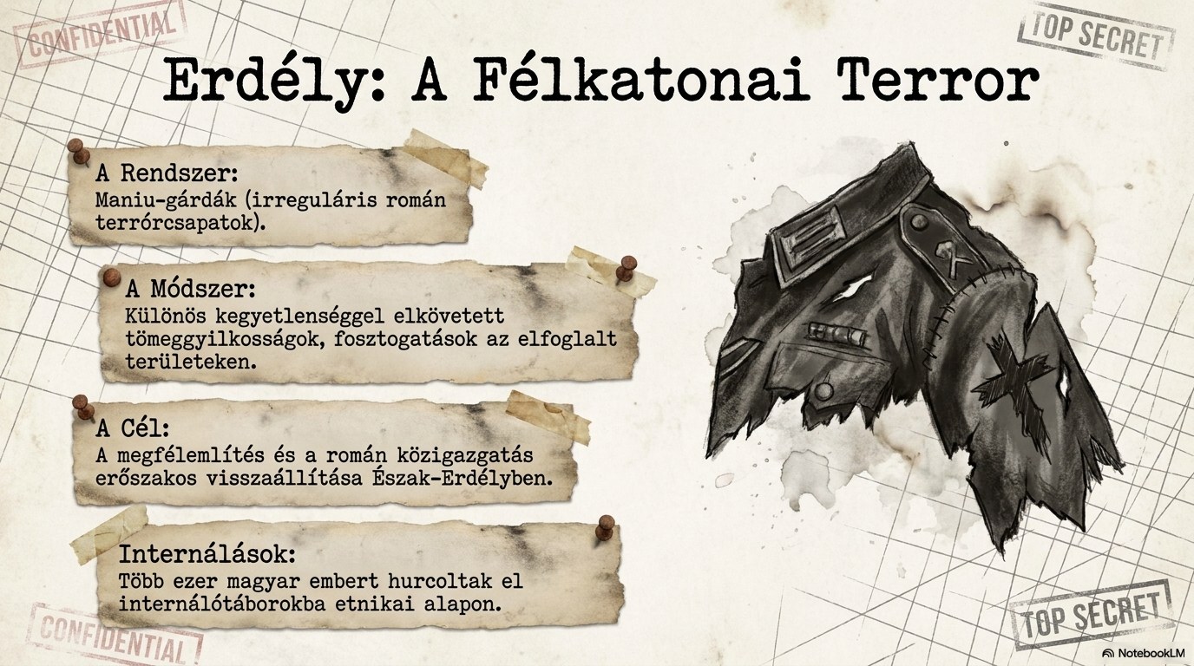

Slide 12
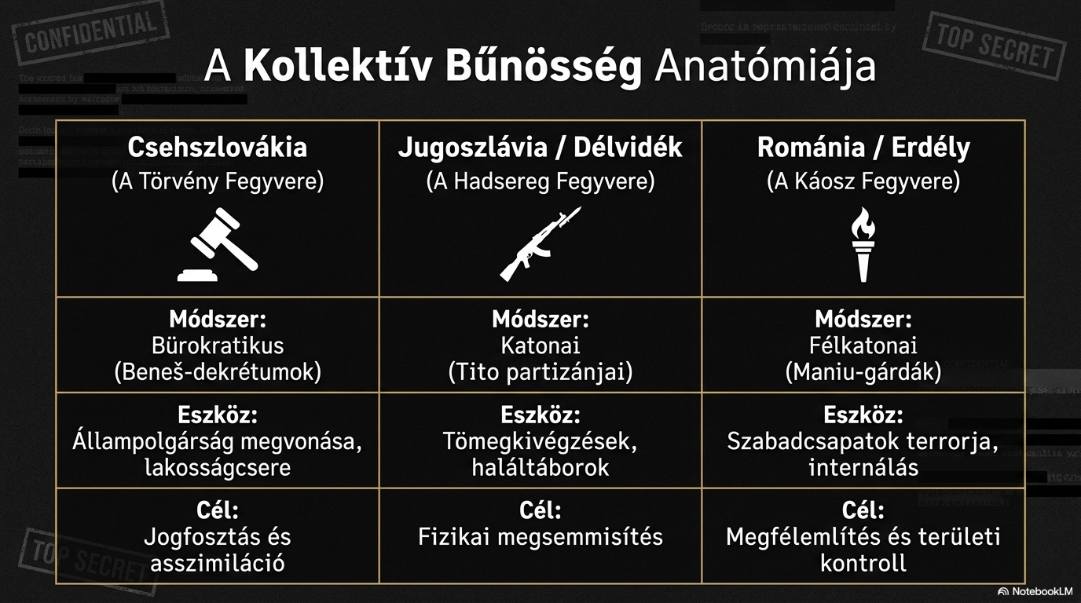

Slide 13
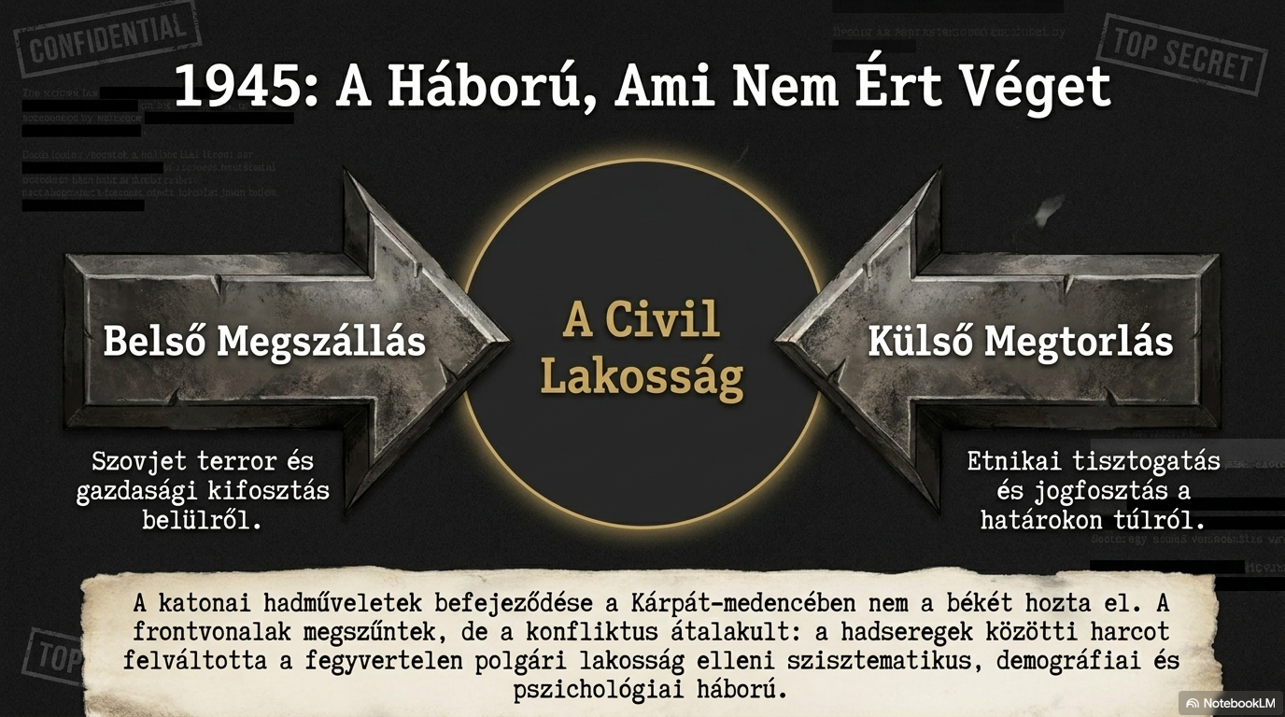

Slide 14
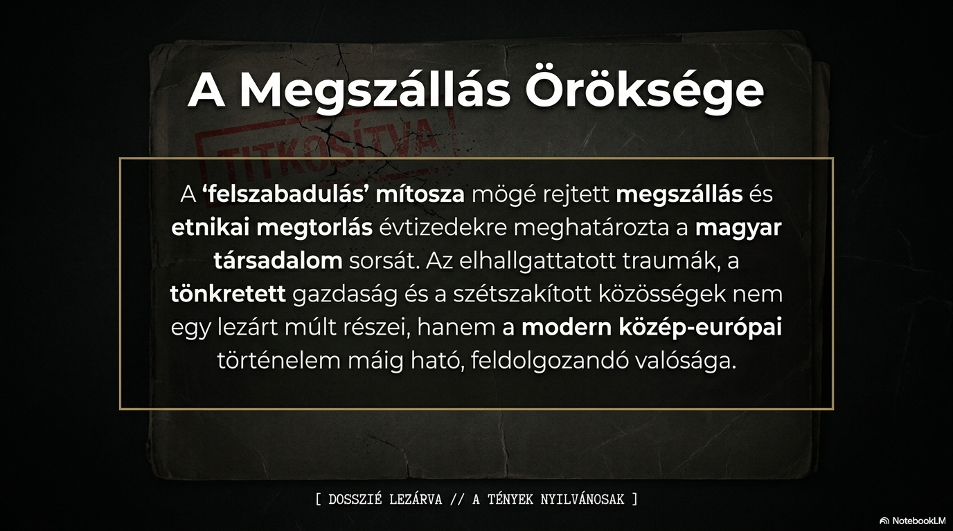

Slide 15
Villám ellenőrző kérdések!
Mikor érte el a Vörös Hadsereg Magyarországot?
Miért szenvedett nagy károkat Magyarország?
Melyik város ostroma volt különösen pusztító?
Mit jelentett a „málenkij robot”?
Mit vittek el gyakran a szovjet katonák?
Melyik párt vette át fokozatosan a hatalmat?
Mi volt az ÁVH feladata?
Mi történt a pengővel a háború után?
Mit kellett fizetnie Magyarországnak a háború után?
Hogyan változott Magyarország helyzete a háború után?
1944-ben.
Mert a második világháború végén hadszíntérré vált.
Budapest ostroma.
Kényszermunkát a Szovjetunióban.
Élelmiszert, állatokat és értékeket.
A kommunista párt.
A kommunista diktatúra fenntartása és az emberek megfigyelése.
Erősen elértéktelenedett, nagy infláció alakult ki.
Jóvátételt.
A Szovjetunió befolyása alá került, és kialakult a kommunista diktatúra.

Slide 16
Feleletre!
A szovjet megszállás Magyarországon A második világháború végén Magyarország területére bevonult a szovjet, vagyis a Vörös Hadsereg. A szovjetek hivatalosan felszabadítóként érkeztek, mert kiszorították a német hadsereget és véget vetettek a náci uralomnak. Ugyanakkor hamarosan megszálló hatalommá váltak, és nagy befolyást szereztek az ország felett.
A harcok 1944 és 1945 között hatalmas pusztítást okoztak. Magyarország hadszíntérré vált. Sok város megsérült vagy teljesen romba dőlt, különösen Budapest. A hidak, vasutak, gyárak és mezőgazdasági területek is súlyos károkat szenvedtek. Az ország gazdasága szinte teljesen összeomlott.
A háború rengeteg emberéletet követelt. Sok magyar katona és civil halt meg. A szovjetek több százezer embert hurcoltak el hadifogolyként vagy úgynevezett „málenkij robotra”, ami kényszermunkát jelentett. Sokan éveken át dolgoztak embertelen körülmények között a Szovjetunióban, és közülük sokan nem tértek vissza.
A megszálló katonák viselkedése gyakran félelmet keltett a lakosságban. Előfordult fosztogatás, erőszak és rekvirálás is, amikor a katonák élelmiszert, állatokat vagy értékeket vettek el az emberektől. Emiatt sok magyar nem felszabadítóként tekintett a szovjet hadseregre.

Slide 17
Feleletre!
A háború után nagy politikai változások kezdődtek. A Szovjetunió támogatásával a kommunista párt fokozatosan átvette a hatalmat Magyarországon. Először még több párt működött, de a kommunisták lassan háttérbe szorították ellenfeleiket. Ez vezetett a kommunista diktatúra kialakulásához.
A diktatúra idején megszűnt a politikai szabadság. Az állam ellenőrizte a sajtót, az oktatást és a közéletet. Sok embert megfigyeltek, letartóztattak vagy börtönbe zártak. Az ÁVH, vagyis az Államvédelmi Hatóság félelmet tartott fenn az országban.
Gazdasági szempontból is nehéz időszak következett. Magyarországnak jóvátételt kellett fizetnie főként a Szovjetuniónak. Emellett súlyos infláció alakult ki: a pengő annyira elértéktelenedett, hogy ez lett a világtörténelem egyik legnagyobb pénzromlása.
Összességében a szovjet megszállás hosszú időre meghatározta Magyarország sorsát. Az ország a szovjet érdekszférába került, elveszítette politikai önállóságának nagy részét, és megkezdődött a kommunista rendszer kiépítése, amely évtizedekig fennmaradt.

Slide 18
Szovjet megszállás!
Emberi veszteségek és a hátország pusztulása
1. Hatalmas emberáldozat: Magyarország lakossága körülbelül 900 ezer embert veszített a háború alatt (elesett katonák, a civil áldozatok, valamint a holokauszt és a fogságba hurcolás áldozatai).
2. Anyagi romlás és az infrastruktúra megsemmisülése: Az ország nemzeti vagyonának több mint 40%-a elpusztult; a közlekedési infrastruktúra romokban hevert, a gyárakat lebombázták vagy szovjet hadizsákmányként elszállították.
3. Éhínség és fosztogatás: A szovjet hadsereg ellenséges területként kezelte az országot, a katonáknak engedélyezett szabad rablás pedig rendszerszintű élelmiszer- és értéktárgy-elkobzáshoz vezetett.

Slide 19
Szovjet megszállás!
2. Erőszak a civil lakosság ellen
4. Nők elleni tömeges erőszak: A megszállás egyik legsúlyosabb, évtizedekig elhallgatott, társadalmi szintű traumája a magyar nők ellen elkövetett tömeges nemi erőszak volt.
5. Állandó félelem és bizonytalanság: A civil lakosság folyamatos rettegésben élt a házakba bármikor betörő, javakat és élelmet követelő katonák miatt.
A „malenkij robot” és a hadifogság
6. Tömeges deportálások: Körülbelül 600 ezer embert – köztük százezres nagyságrendben civileket (férfiakat és nőket) – hurcoltak el szovjet fogságba, az úgynevezett „malenkij robotra”.
7. Kényszermunka és magas halandóság: Az elhurcoltakat a Szovjetunió újjáépítésén dolgoztaták embertelen körülmények között; a fagy és az élelemhiány miatt közel egyharmaduk soha nem tért haza.
8. Kollektív bűnösség és önkényes válogatás: Sokan etnikai alapon (pl. német származás miatt) kerültek fogságba, de gyakran csak a létszám kitöltése érdekében, válogatás nélkül szedtek össze embereket az utcáról.

Slide 20
Szovjet megszállás!
A határon túli magyarság tragédiája
9. Jogfosztás Felvidéken (Beneš-dekrétumok): A felvidéki magyarságot kollektív bűnösnek nyilvánították, megfosztották állampolgárságuktól, vagyonuktól, sokukat pedig kényszermunkára vagy deportálásra ítélték.
10. Délvidéki mészárlások: A titoista partizánok brutális bosszúhadjáratában (1944–45 telén) becslések szerint 20-40 ezer embert gyilkoltak meg kegyetlen módon, egész magyar falvakat kiirtva.
11. Erdélyi atrocitások: Romániában a szovjet csapatok nyomában érkező „Maniu-gárdák” követtek el véres mészárlásokat és fosztogatásokat a magyar lakosság körében.
5. Felszabadulás vagy megszállás?
12. Fogalmi ellentmondás és politikai fordulat: Míg 1945. április 4-e a náci uralom alóli „felszabadulást” jelentette, a valóságban egy új, szovjet típusú diktatúra és évtizedes megszállás vette kezdetét, ami felszámolta a demokratikus reményeket.

Slide 21
KÖSZÖNÖM A FIGYELMET

